Slide 1
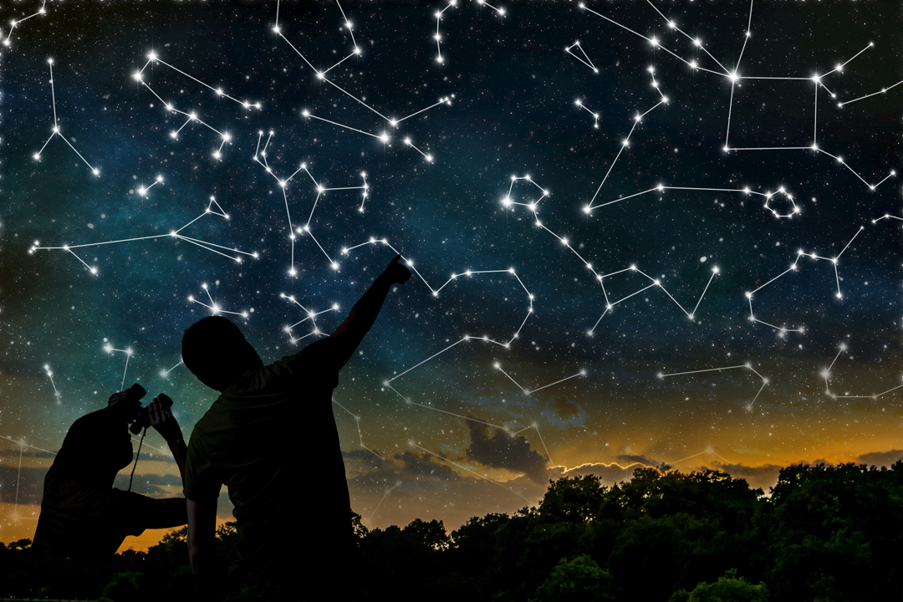
GÜNEŞ SİSTEMİ ÖTESİ: GÖK CİSİMLERİ

Slide 2
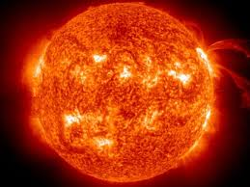

Yıldız nedir?
Kendiliğinden çevresine ısı ve ışık yayar.
Küresel(yuvarlak) şekildedir.
Büyük oranda gazlardan oluşur.
Yaydıkları ışık titreşir.
Yıldızlarda canlılar gibi doğar, büyür ve ölürler.
Yıldızlar hareket ederler fakat gökyüzünde birbirlerine
göre konumları değişmez.
Evrende milyarlarca sayıda bulunurlar.
Kendi etrafında dönme hareketi yaparlar.
Gezegenlerden daha büyüktürler.
Gezegenlerden daha sıcaktırlar.
Güneş bir yıldızdır.

Slide 3
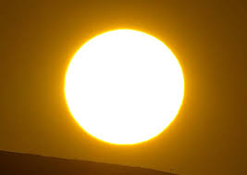
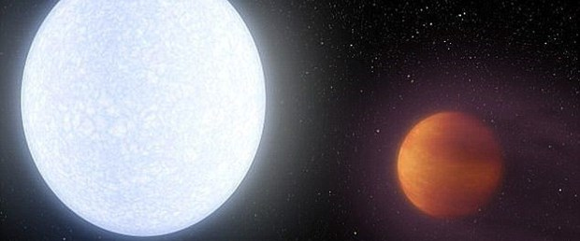
Sıcak yıldızlar mavi veya beyaz renkte
Orta sıcaklıkta yıldızlar sarı renkte
Düşük sıcaklıkta(soğuk) yıldızlar kırmızı renktedir.

Slide 4

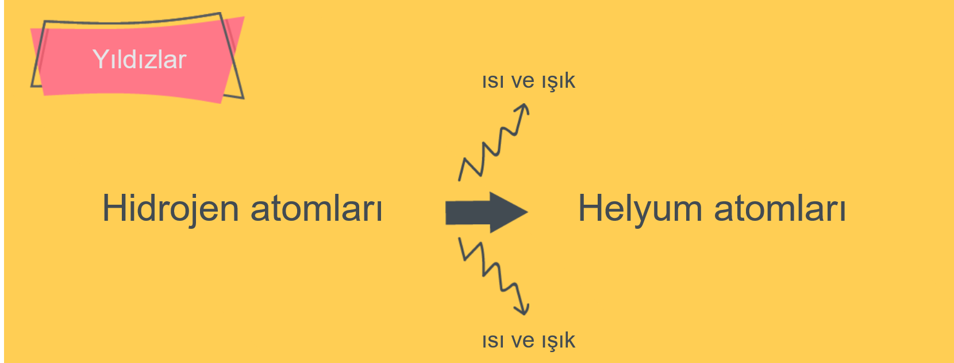
Yıldız, hidrojenin yavaş yavaş helyum gibi daha ağır elementlere dönüştüğü ve içinde çok yüksek sıcaklıklarda tepkimelerin yer aldığı bir gök cismidir.

Slide 5
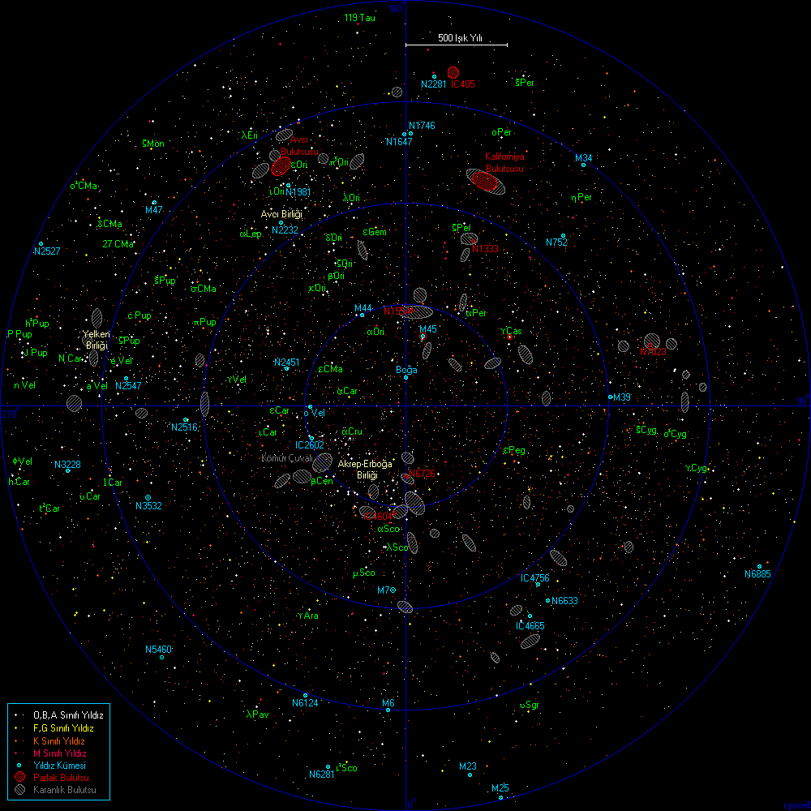
Astronomlar uzaydaki yıldızların yerlerini tespit etmek için yıldız haritaları kullanırlar.

Slide 6
Güneşin Özellikleri:
Güneş orta büyüklükte bir yıldızdır.
Güneş orta sıcaklıkta bir yıldızdır.
5 milyar yaşındadır.
Kendi etrafında dönme hareketi yapar.
Dünya’ya en yakın yıldızdır. Bu sebeple diğer yıldızlardan daha büyük ve daha parlak görünür.
Gündüz gözlemlenebilen tek yıldız Güneş’tir.
Güneş’ten sonra Dünya’ya en yakın yıldız Proksima’dır.

Slide 7
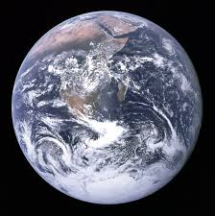
Gezegen nedir?
Yıldızların etrafında belirli yörüngelerde dolanırlar.
Yıldızlara göre soğuktur.
Yıldızlara göre küçüktür.
Isı ve ışık kaynağı değildir. Yıldızlardan aldıkları ışığı
yansıtırlar.
Gökyüzünde kesintisiz ışık verir.
Küresel şekildedir.
Gökyüzündeki konumları sürekli değişir.
Gezegenlerin etrafında dolanan gök cisimlerine doğal uydu denir.
Dünya bir gezegendir.

Slide 8
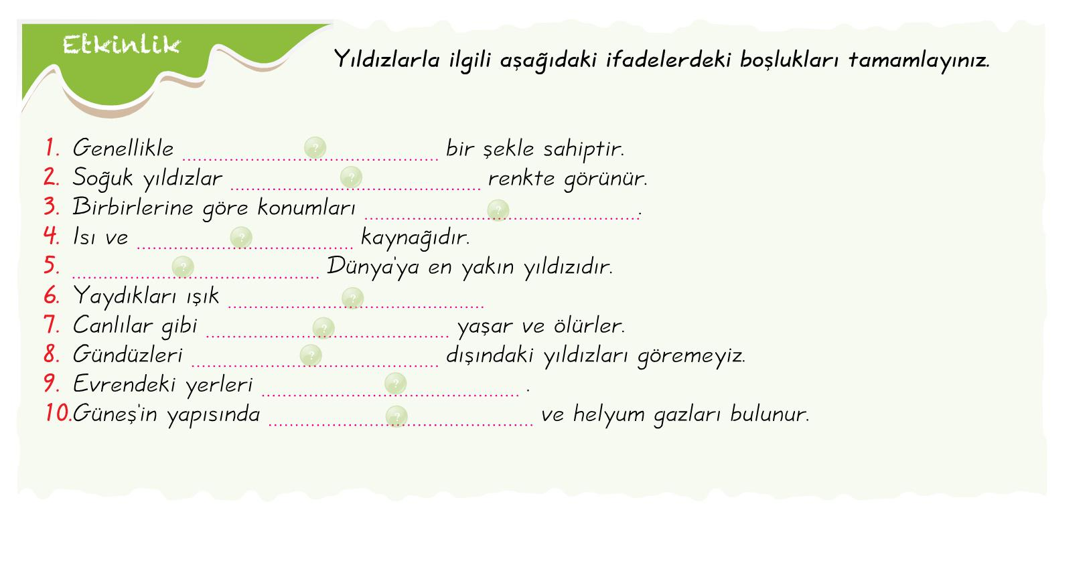

Slide 9
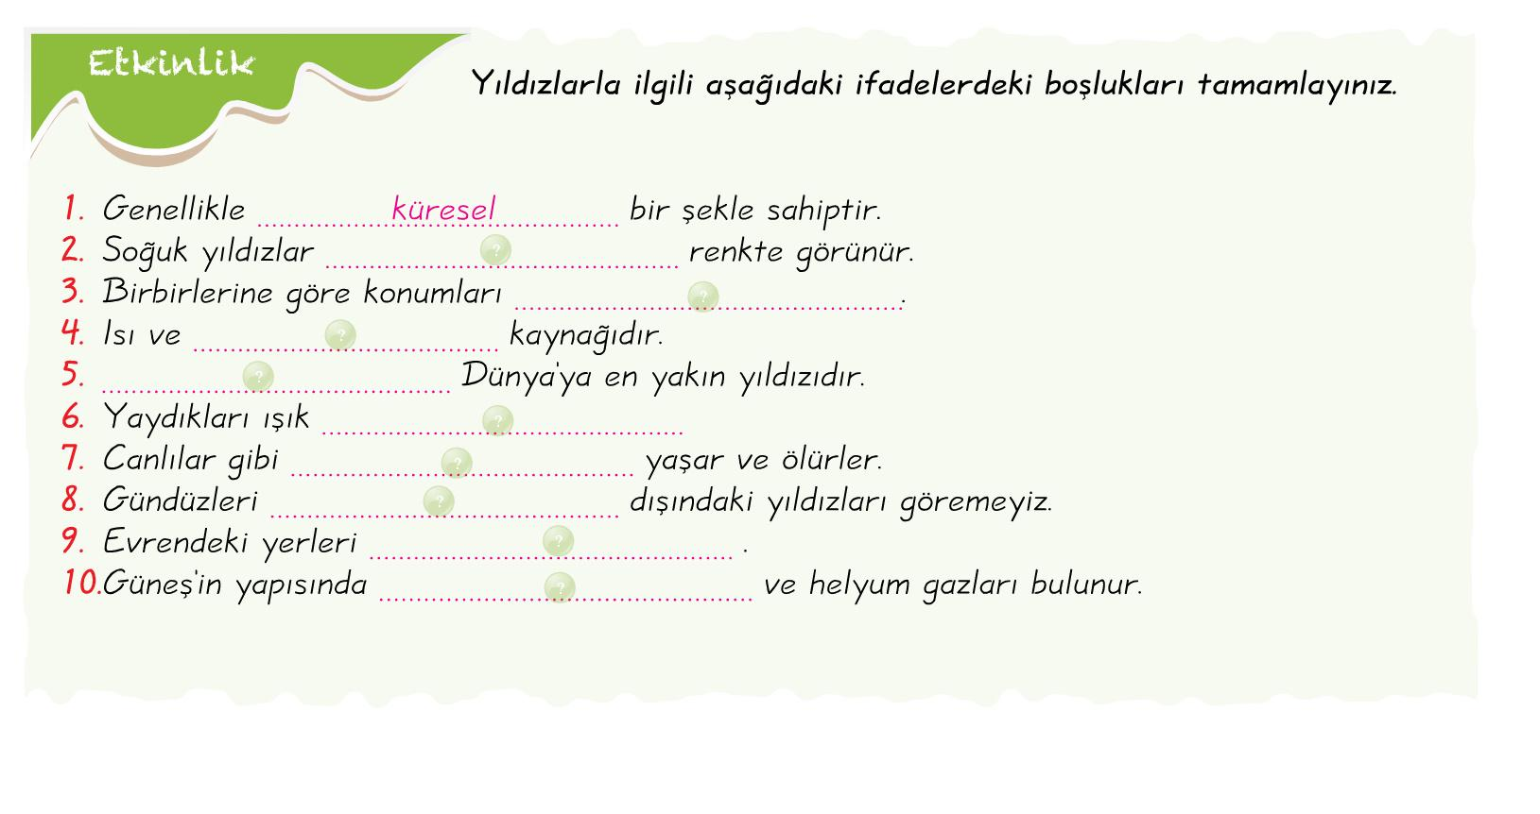

Slide 10


Slide 11
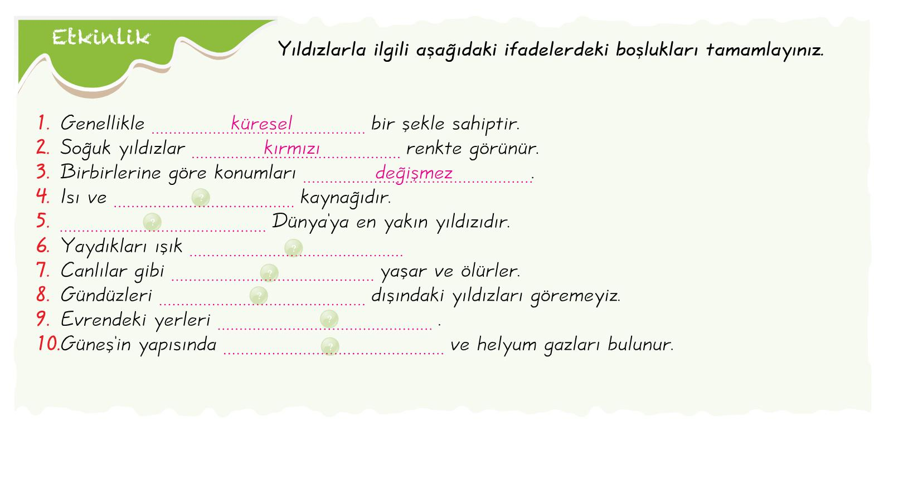

Slide 12


Slide 13
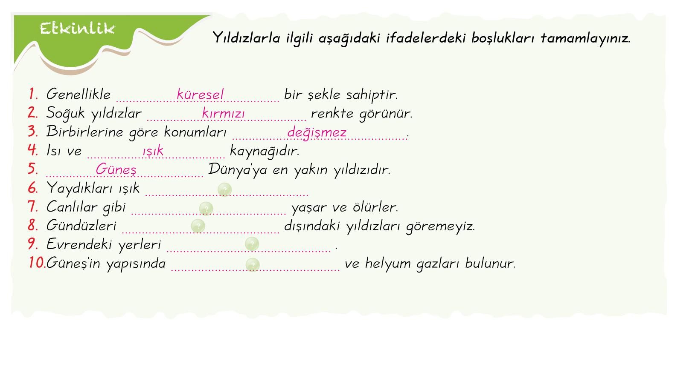

Slide 14


Slide 15
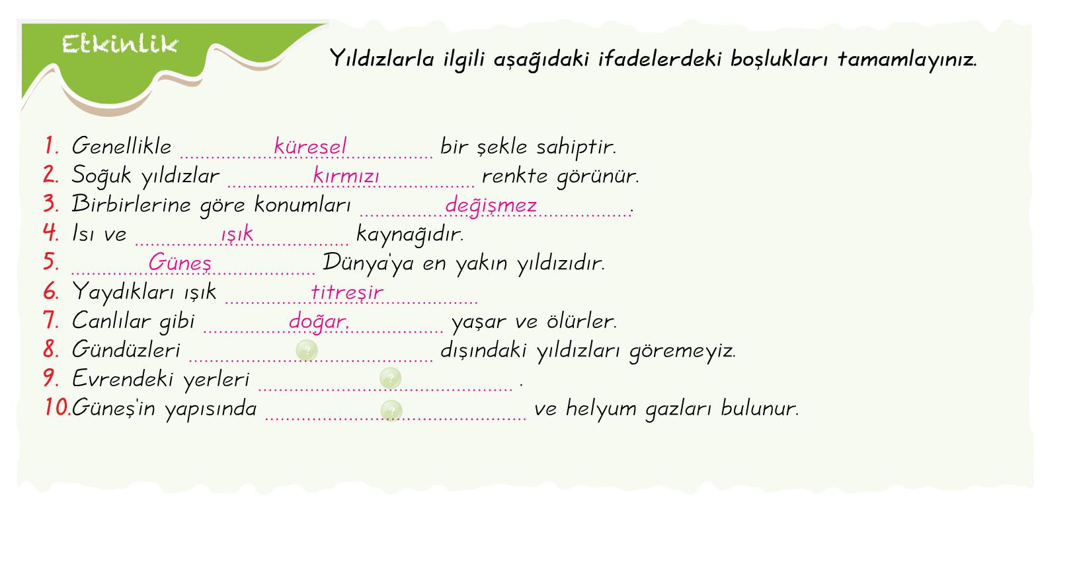

Slide 16
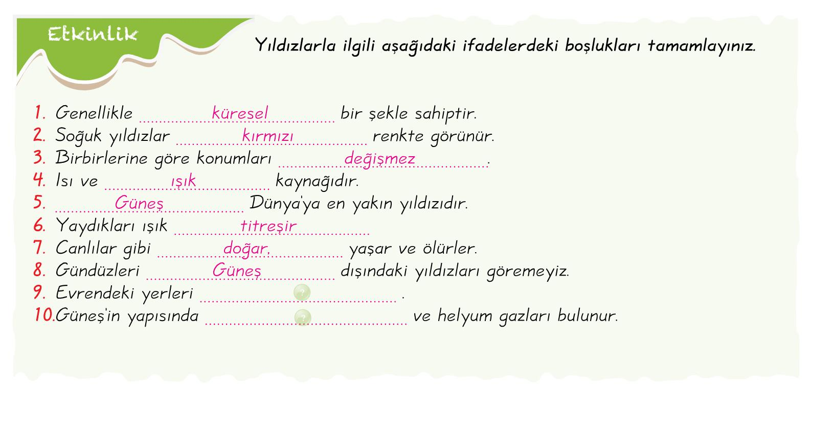

Slide 17
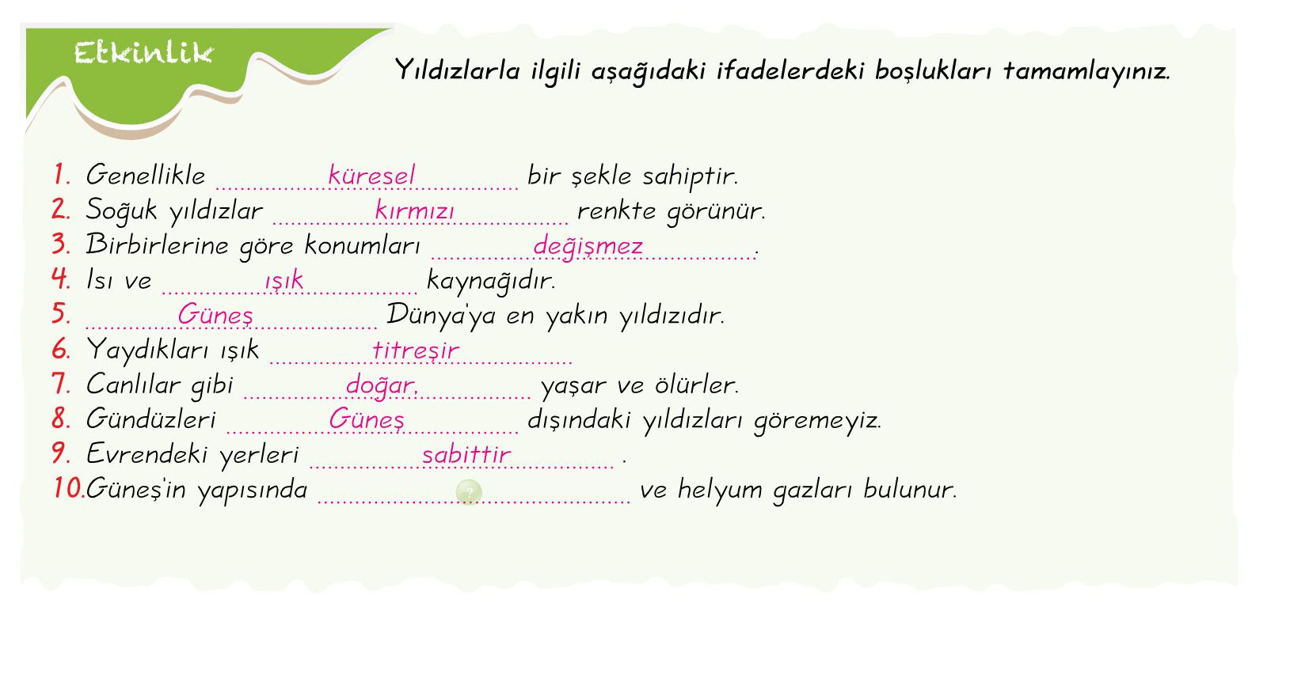
değişebilir.

Slide 18

değişebilir.

Slide 19
YILDIZLAR NASIL OLUŞUR?

Slide 20
Bulutsu(nebula) nedir?
Tüm yıldızların doğum yeri olan bulutsular (nebula) geniş alanlara yayılmış gaz ve toz bulutları şeklindedir.
Evrende bulunan yıldızlar bulutsu adı verilen toz bulutlarının bir araya gelip sıkışmasıyla oluşmuştur.

Slide 21
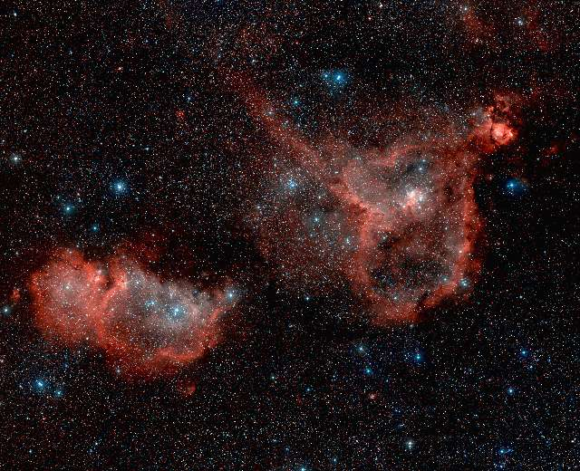
Bulutsu çeşitleri:
Sahip olduğu hidrojen elementinin verdiği salma çizgisinden dolayı salma bulutsusu,

Slide 22
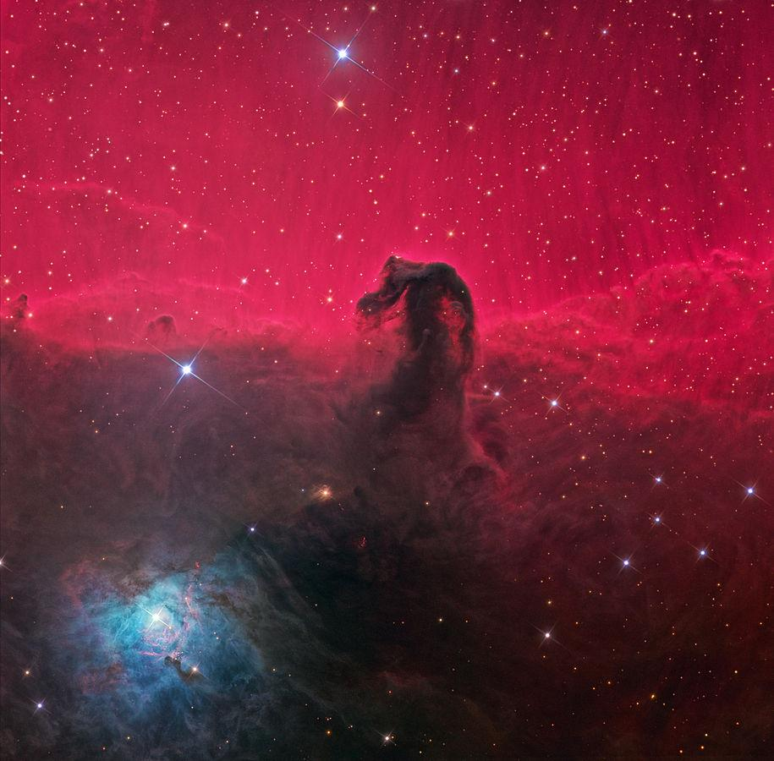
Yoğun olmaları sebebiyle içerisinden veya arkasından hiçbir ışık geçirmeyen karanlık bulutsu,

Slide 23
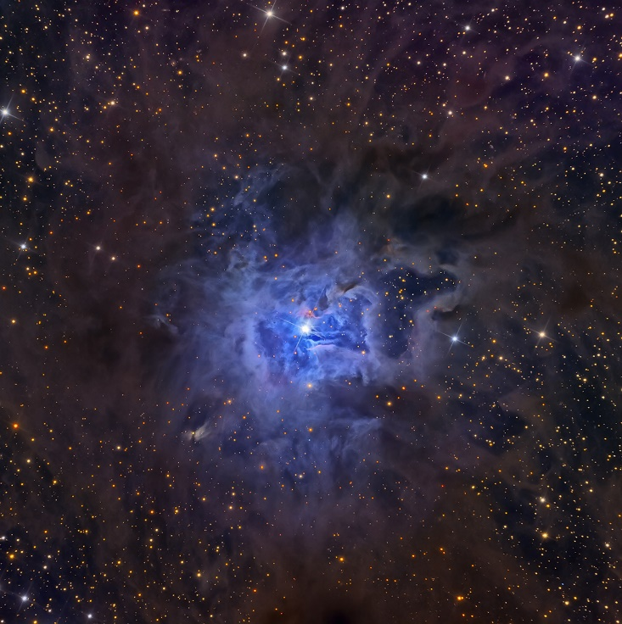
Yakınında bulunan bir yıldızdan aldıkları ışığı sayesinde aydınlanan yansıma bulutsusu (parlak bulutsu),

Slide 24
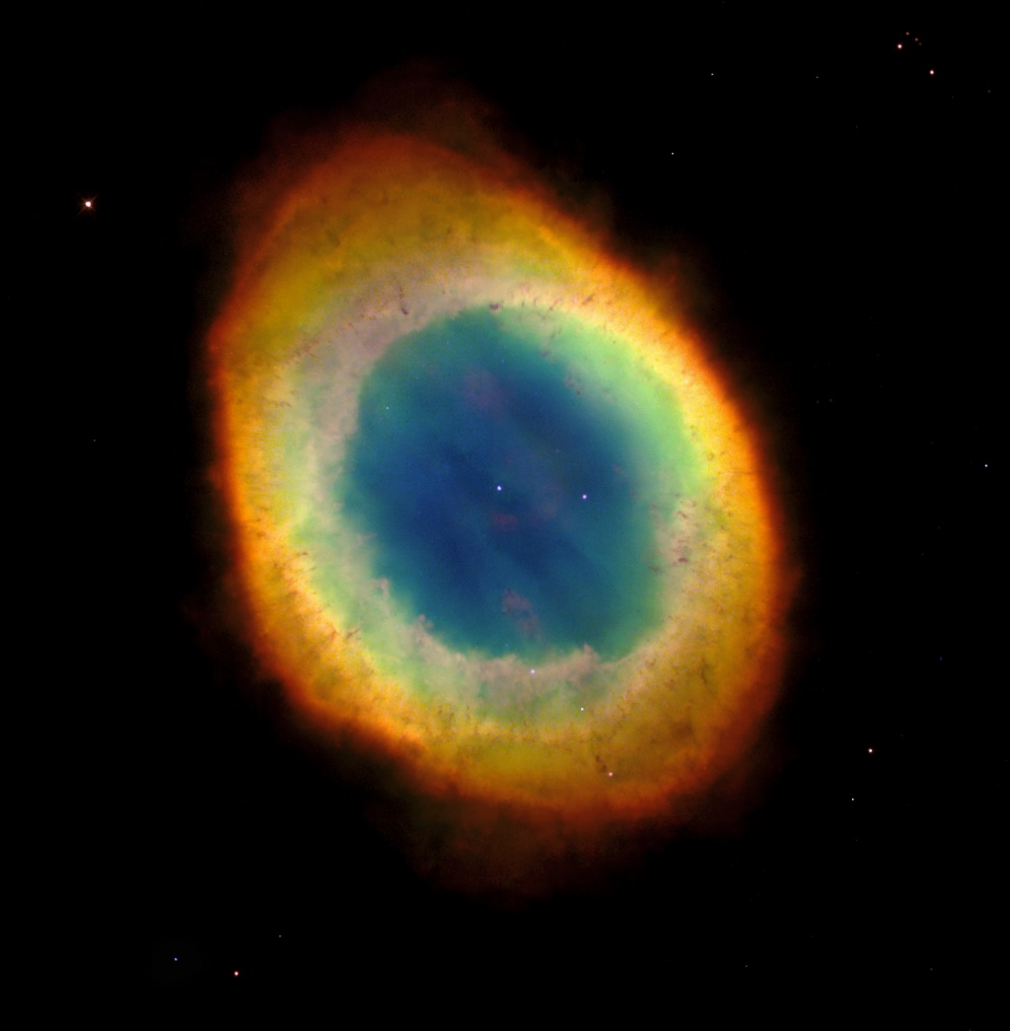
Dış katmanlarını uzaya saçarak merkezinde sıcak bir beyaz cüce bırakan gezegenimsi bulutsudur.

Slide 25
En Çok Bilinen Bulutsular:
Kömür Çuvalı : Çıplak gözle Dünya’dan görülebilir. Karanlık bulutsudur.
Tarantula: Keşfedilmiş en büyük bulutsudur.
At başı: Karanlık bulutsudur.
Kartal
Carina
İris
Halka
Kedi gözü

Slide 26
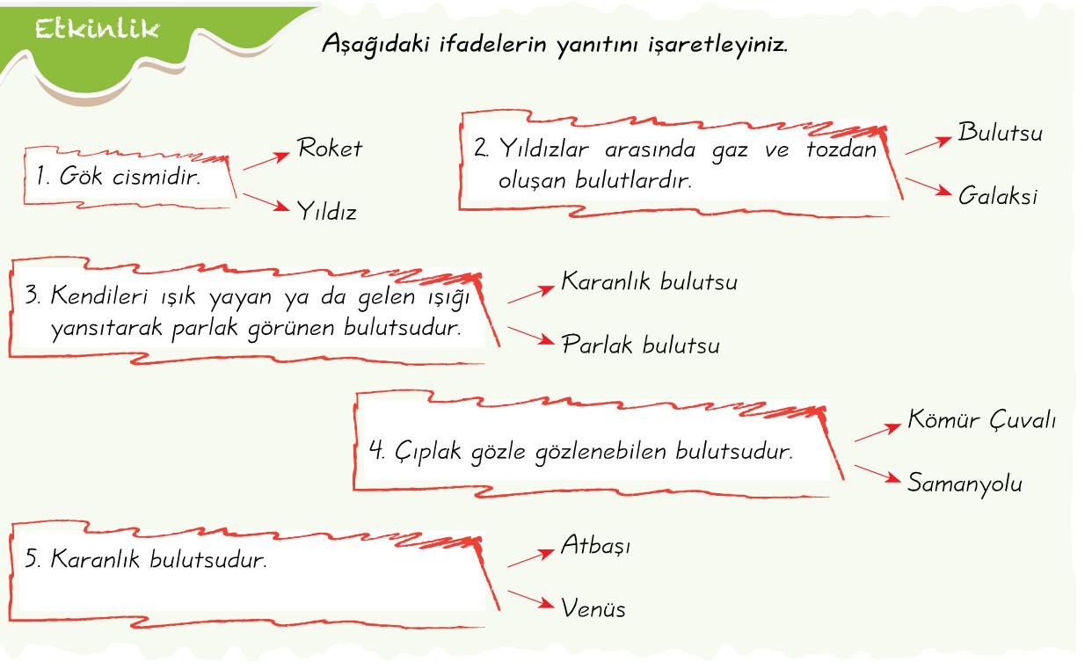

Slide 27
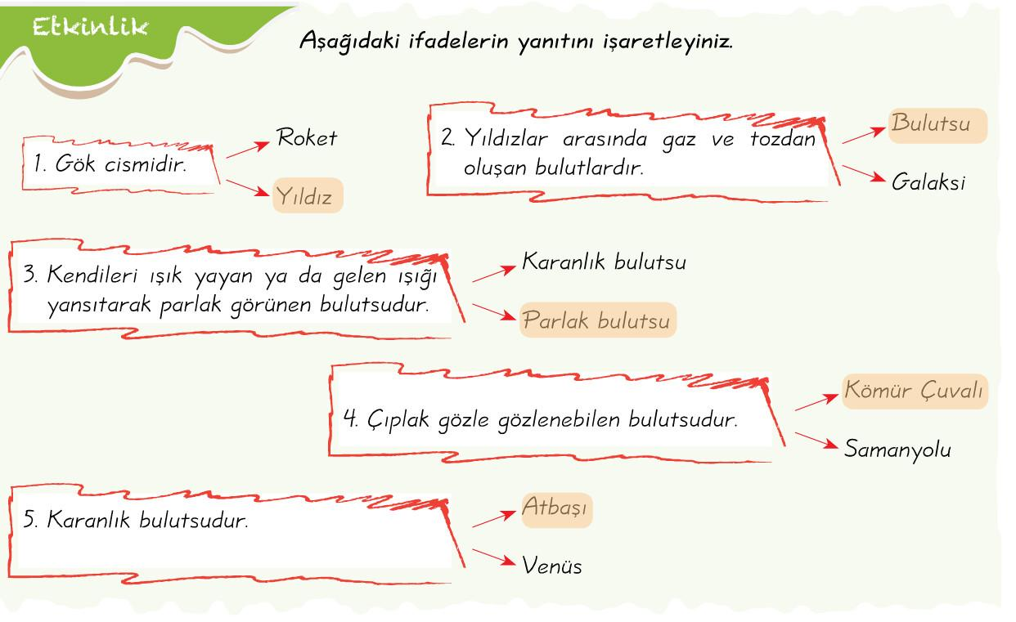

Slide 28
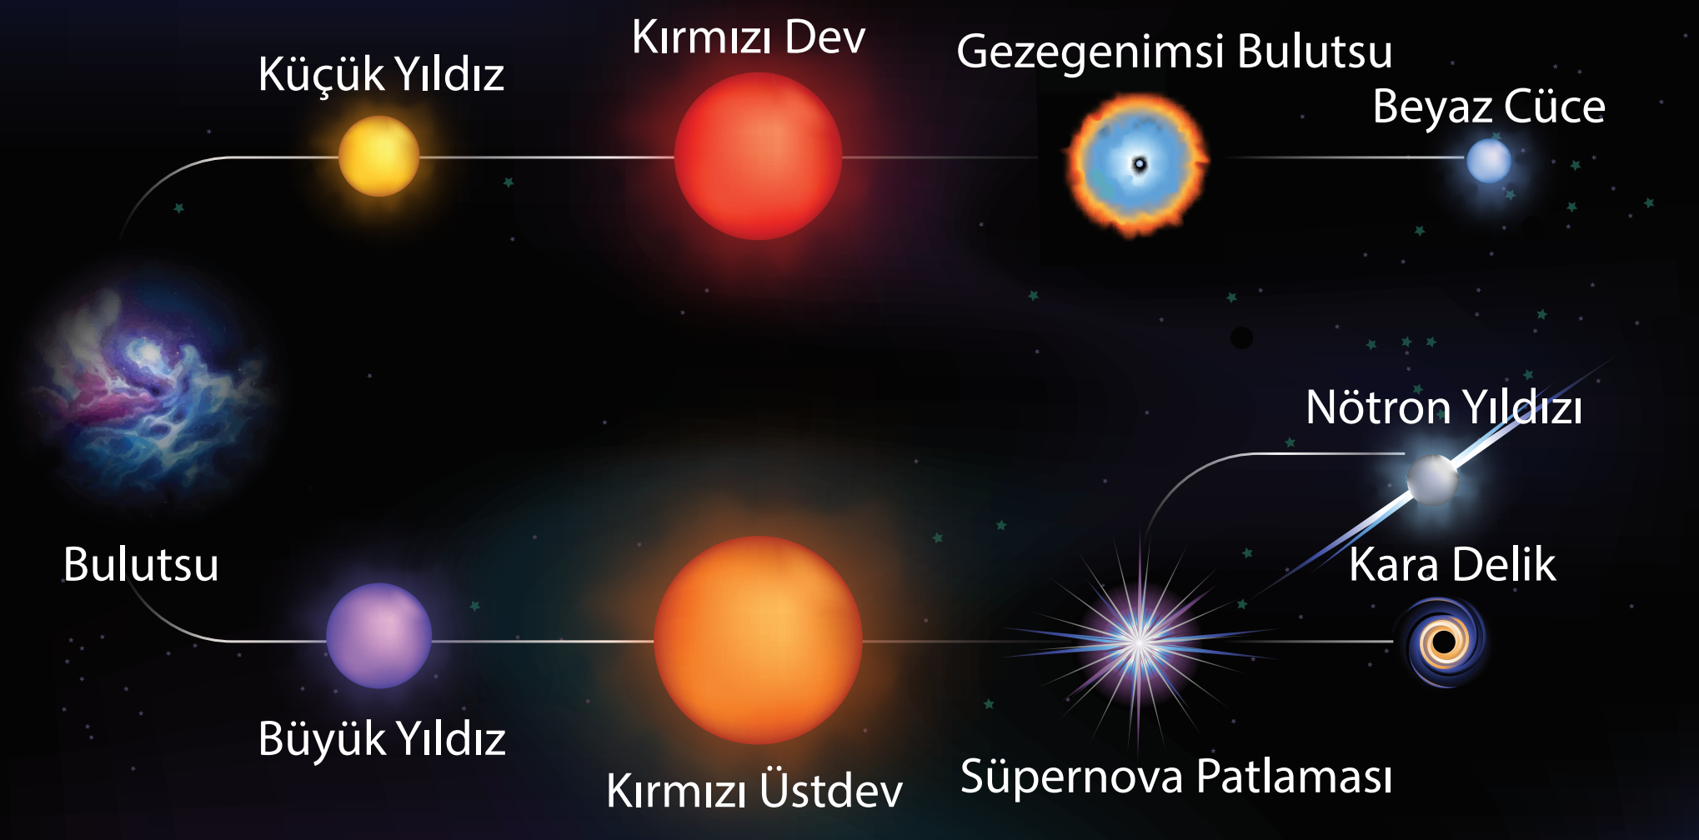
YILDIZLARIN OLUŞUMU

Slide 29

Büyük kütleli yıldızlar : Güneş’e göre kütlesi daha fazla olan yıldızlardır.
Küçük kütleli yıldızlar : Güneş’e göre kütlesi daha az olan yıldızlardır.

Slide 30
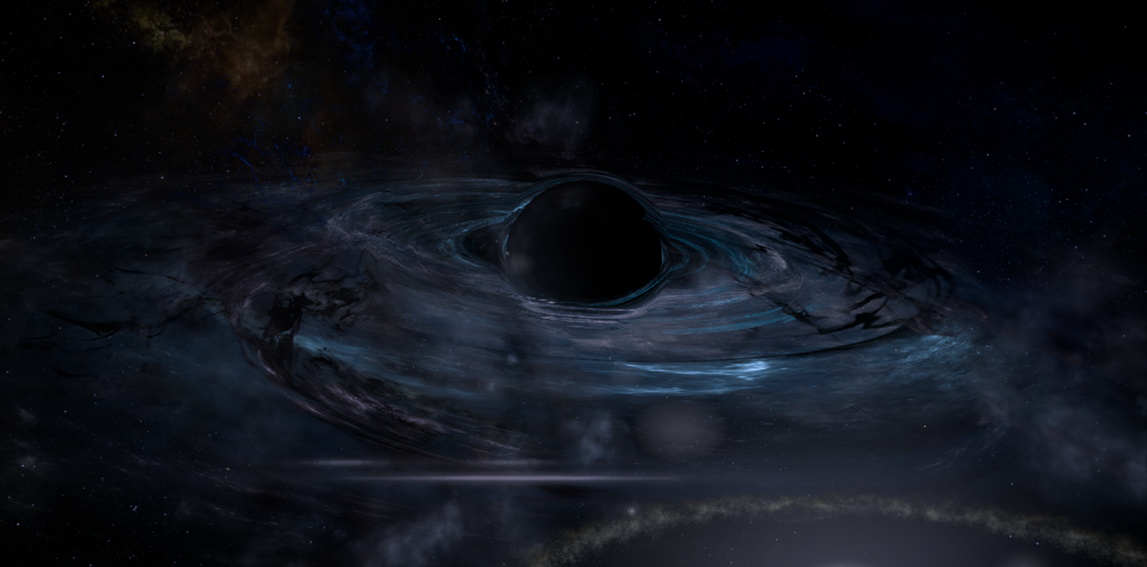
Karadelik nedir?
KARA DELİK
Enerjisi bitmekte olan yıldızların bir süre sonra kütlesi merkeze doğru çekilir. Sonunda tüm kütle bir noktada toplandığı için var olan kütlenin çevresinde olan ışık dahil her şeyi içine alıp yutmaya başlar. Bu ölü yıldıza kara delik denir.

Slide 31
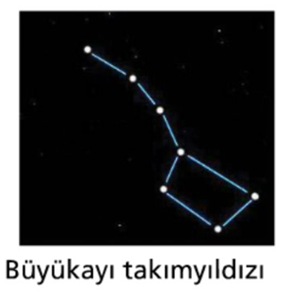

Takımyıldızı nedir?
Dünya’dan bakıldığında birbirine yakın duran ve çeşitli şekiller oluşturan yıldız kümelerine takımyıldızı denir.
Takımyıldızlarına genelde insan, hayvan veya nesne adları verilmiştir.
Takım yıldızları oluşturulurken herhangi bir kurala bağlı kalınmamıştır.
Takımyıldızları oluşturmak gökyüzü gözlemlerini kolaylaştırmaktadır.
Takımyıldızlarını oluşturan yıldızlar bir arada görünmelerine rağmen aslında birbirleriyle ilgileri yoktur.

Slide 32
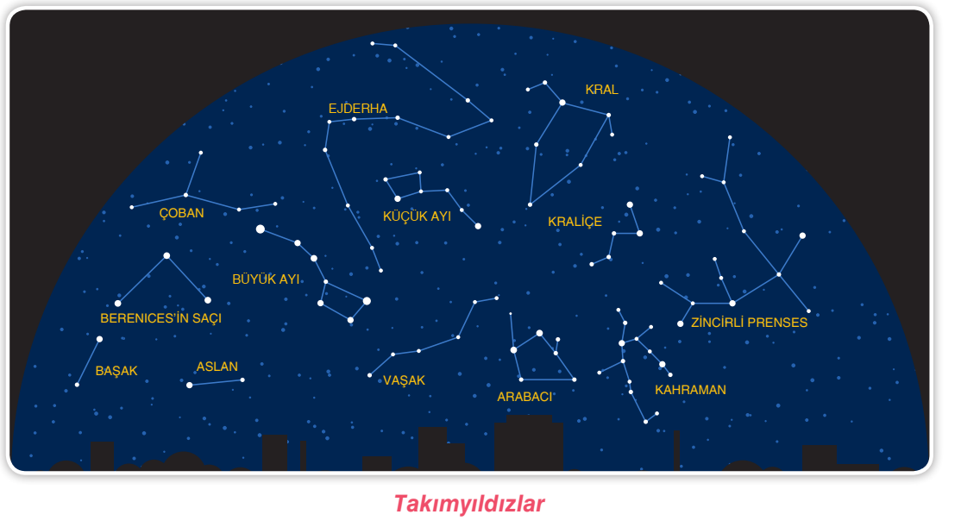

Slide 33
En çok bilinen takımyıldızları
Büyük Ayı
Küçük Ayı
Kraliçe
Ejderha
Aslan
Orion (Avcı)
Kuzey Tacı
Başak
Çoban

Slide 34
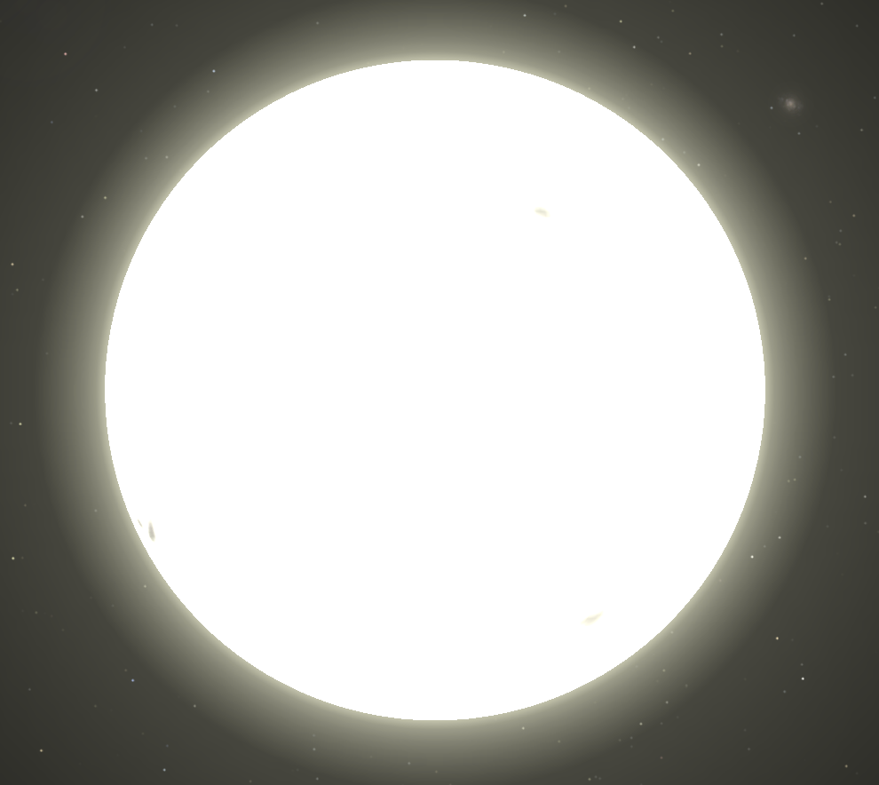
Kutup Yıldızı (Polaris)
Bulunduğu yön daima Kuzey yönünü gösterdiği için Kuzey Yıldızı ismi de verilmektedir.
Denizcilerin yön bulmak için kullandığı yıldızdır.
Küçük Ayı takımyıldızının en parlak üyesidir.

Slide 35
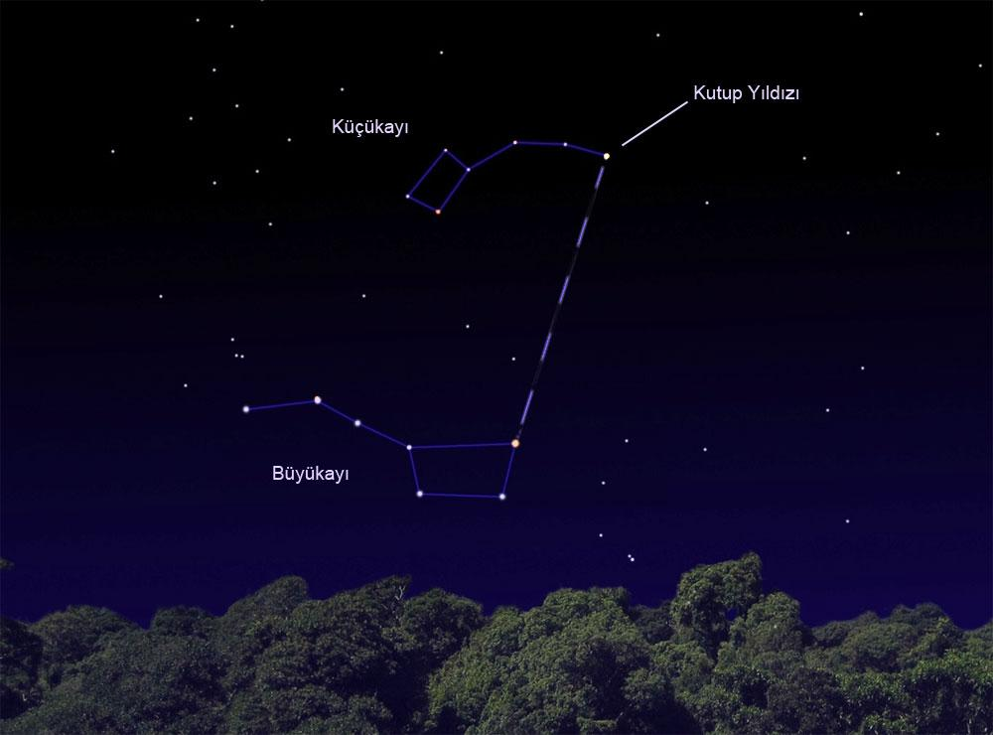

Slide 36
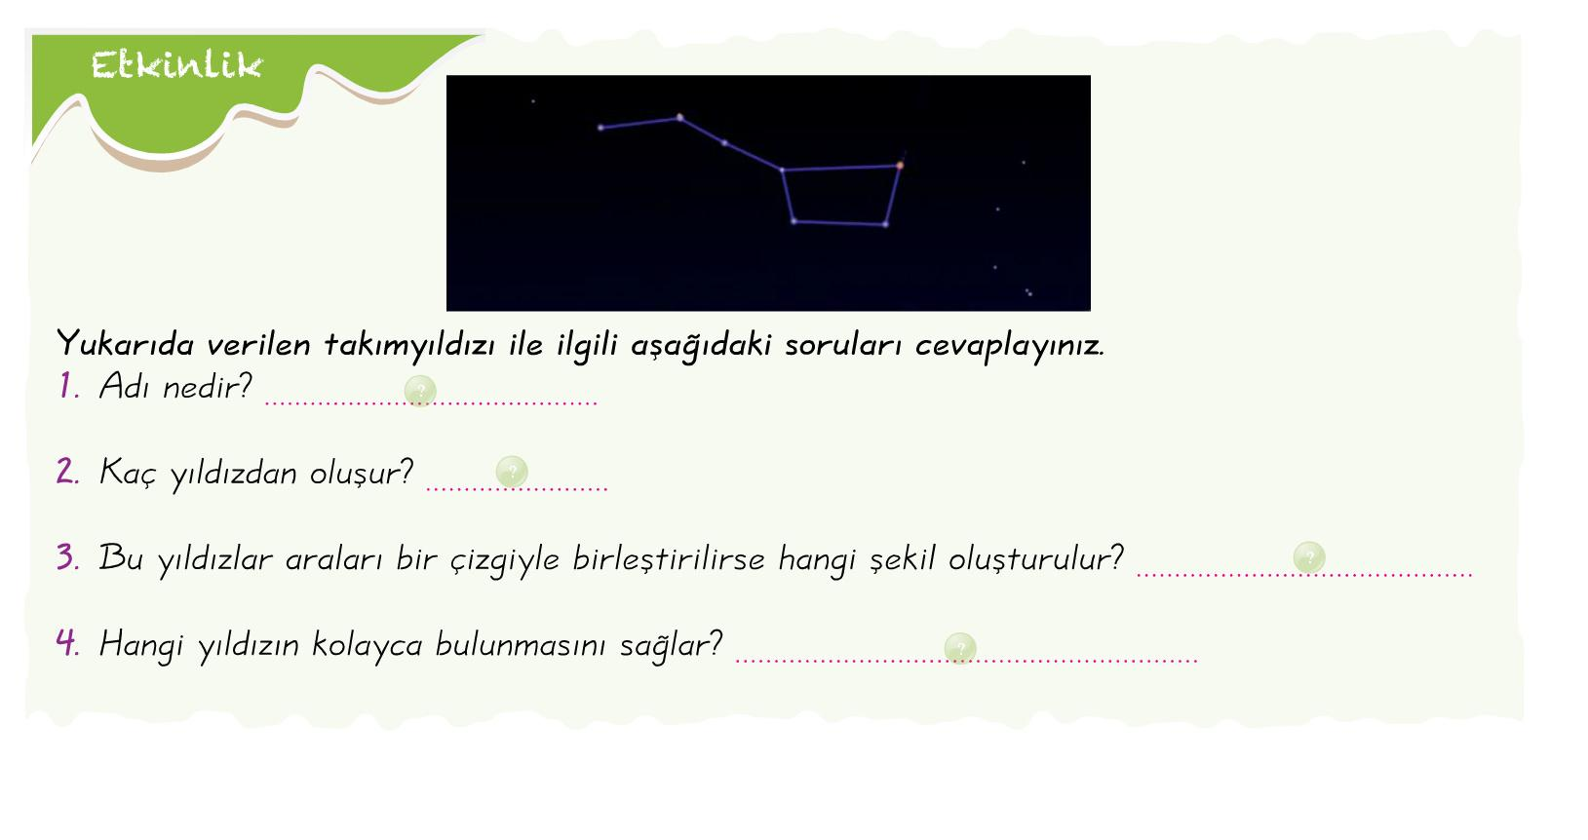

Slide 37


Slide 38
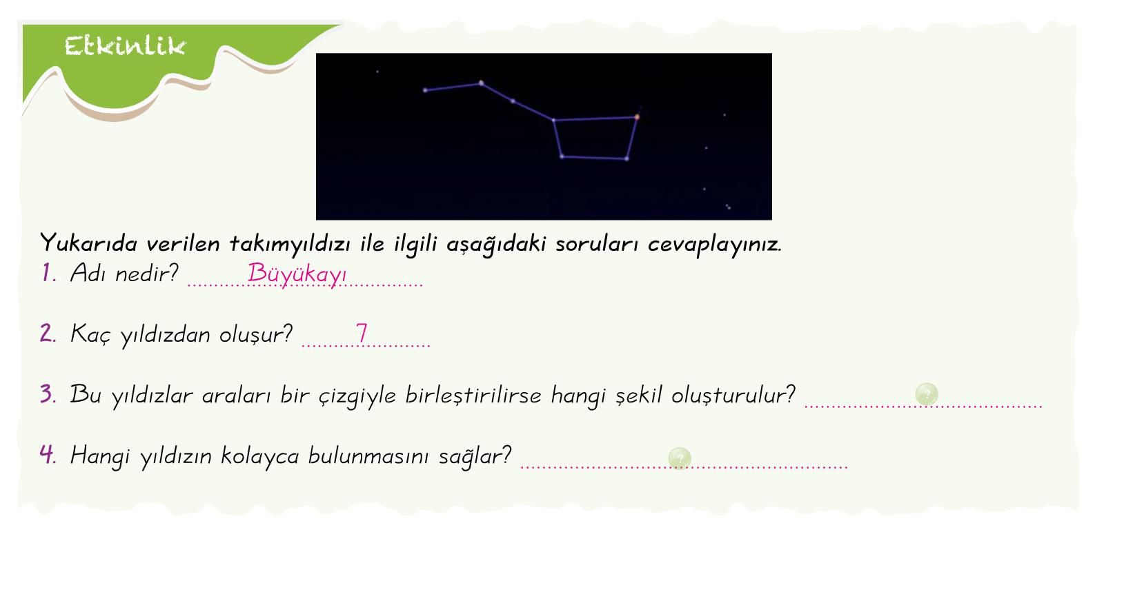

Slide 39
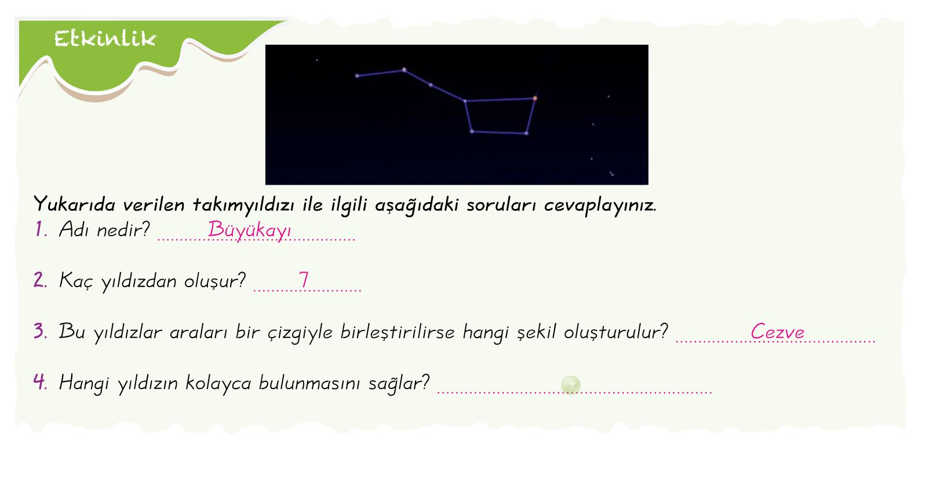

Slide 40
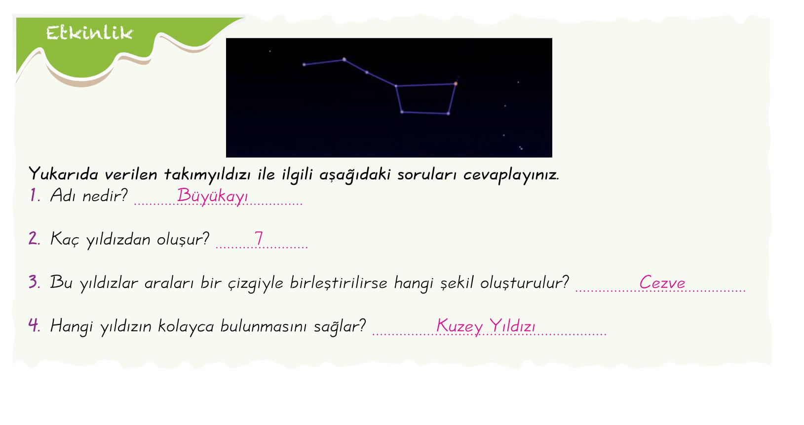

Slide 41
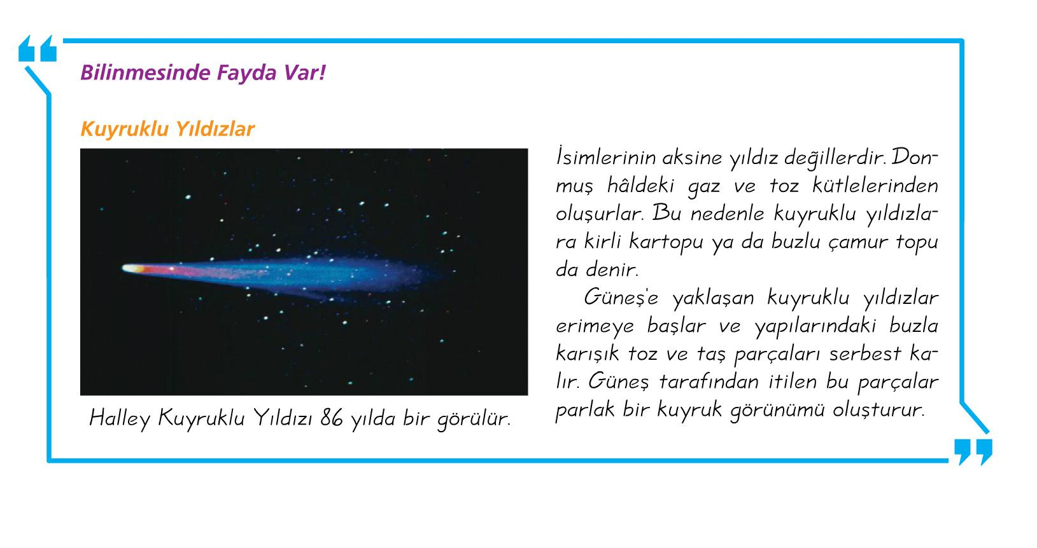
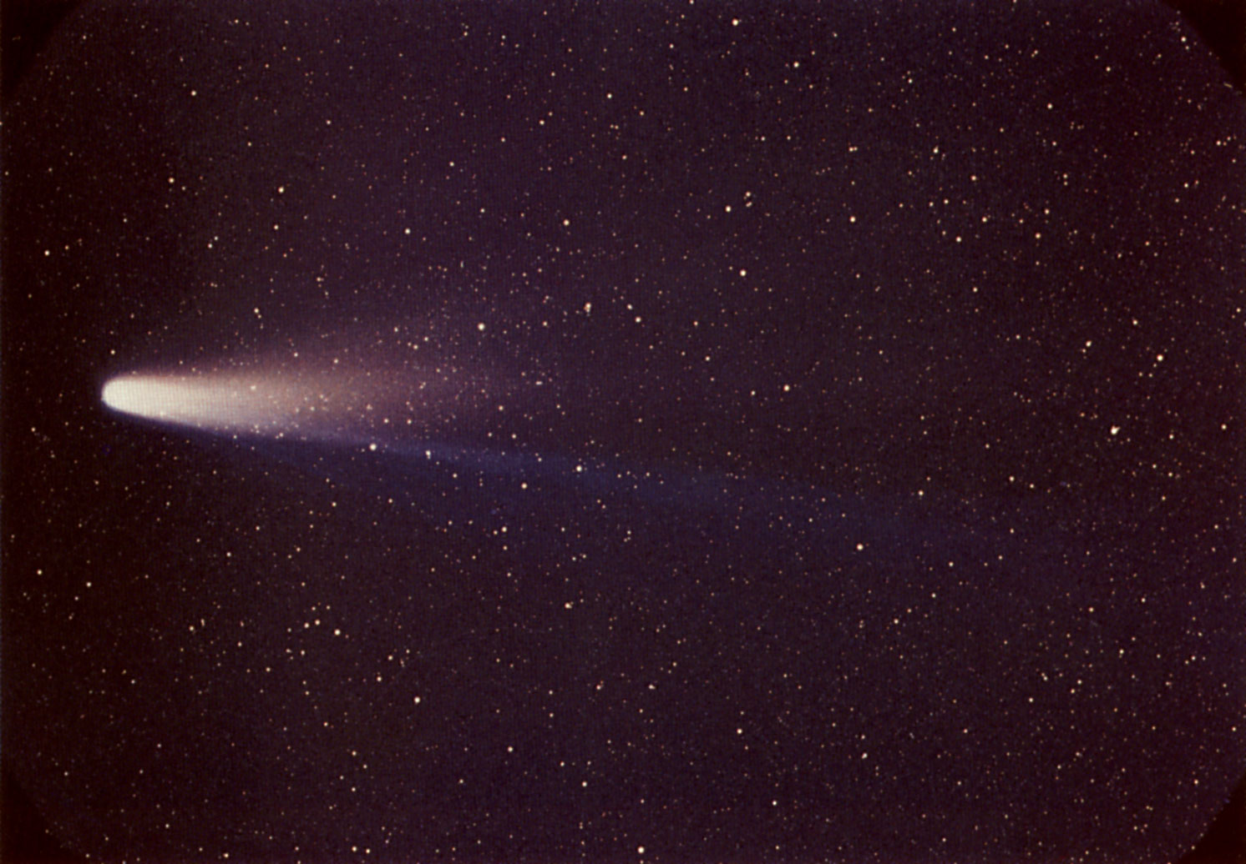
Güneş sisteminde eliptik bir yörüngede hareket ederler.

Slide 42
En çok bilinen kuyruklu yıldızlar
Halley
Halle-Bopp
Borrely
İkaye-Zhang: Dünya’dan en son gözlemlenen kuyruklu yıldızdır(2002 yılında).
Lovejoy
Shoemaker–Levy

Slide 43
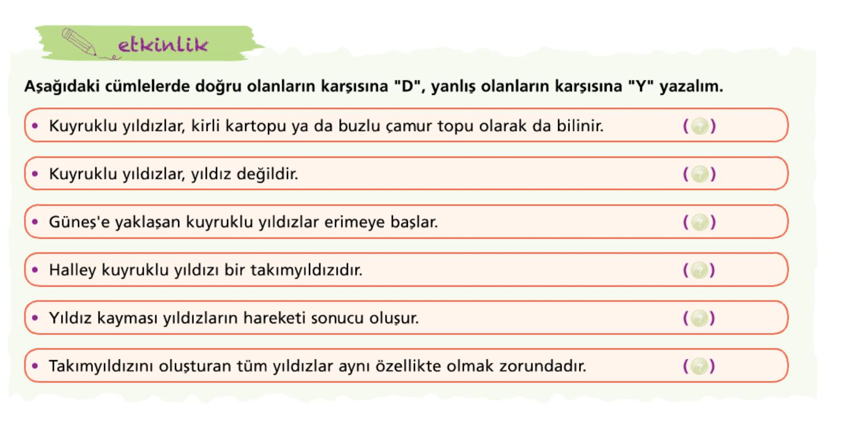

Slide 44
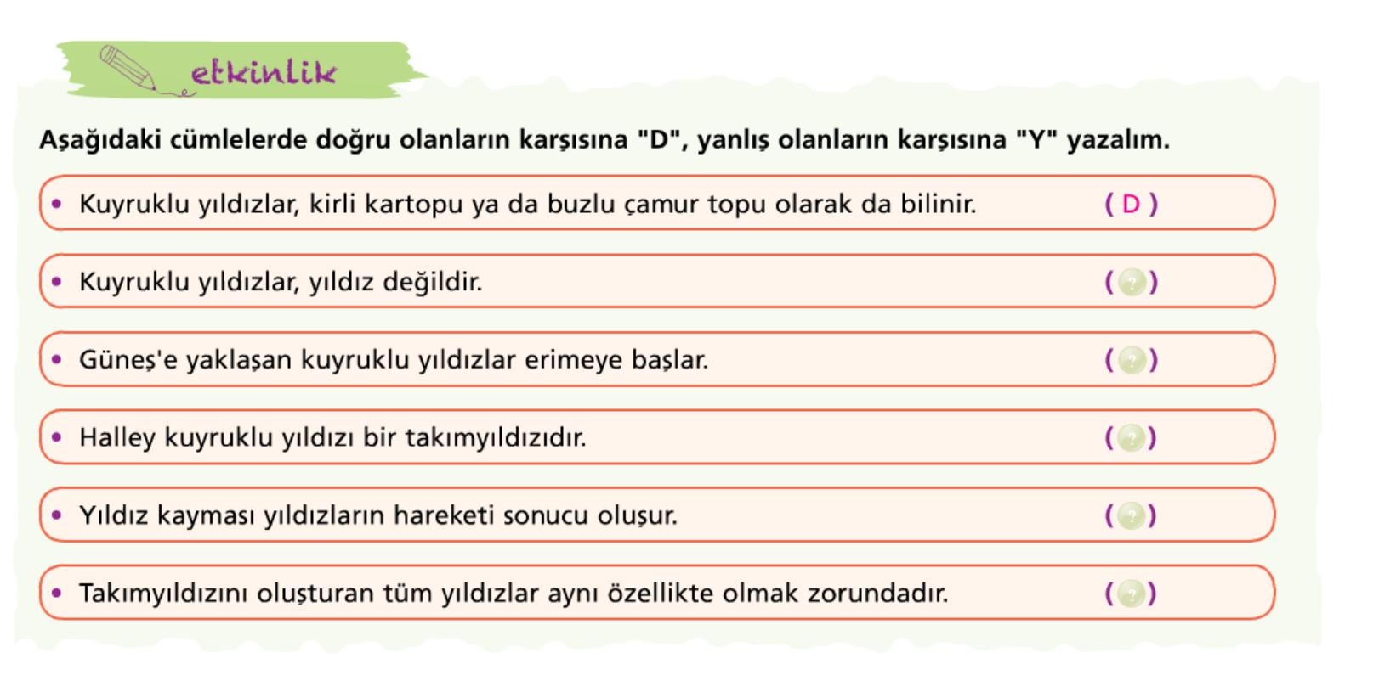

Slide 45
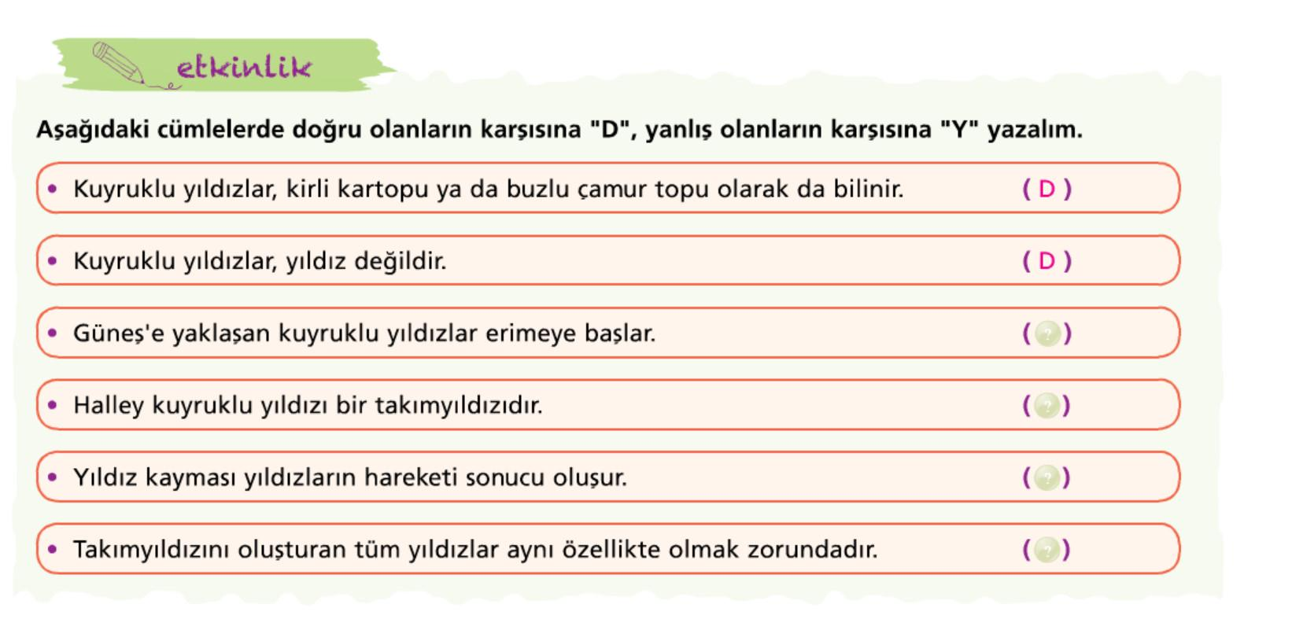

Slide 46


Slide 47


Slide 48


Slide 49


Slide 50
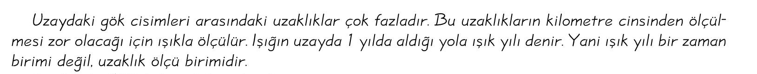
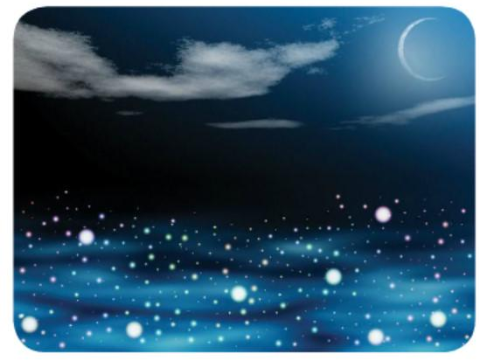
IŞIK YILI
Işığın “bir yılda” aldığı yol yaklaşık 10 trilyon kilometredir.

Slide 51
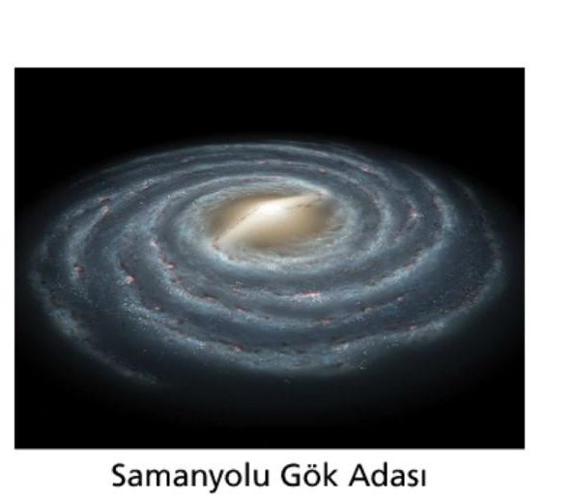
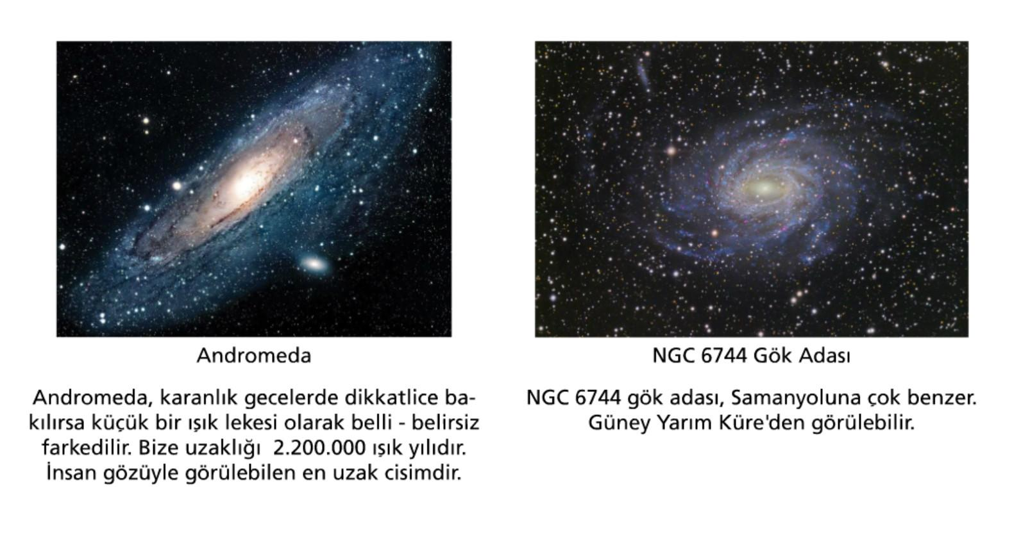
GALAKSİ (GÖK ADA)
Güneş sistemi Samanyolu Gökadasında yer alır. Samanyolu gökadasının sarmal kolları vardır. Güneş sistemimiz galaksinin avcı(orion) kolunda bulunur.
Samanyolu dışında en önemli gökadalar Andromeda ve Sombrero’ dur. Andromeda çıplak gözle Dünya‘dan görülebilmektedir.

Slide 52
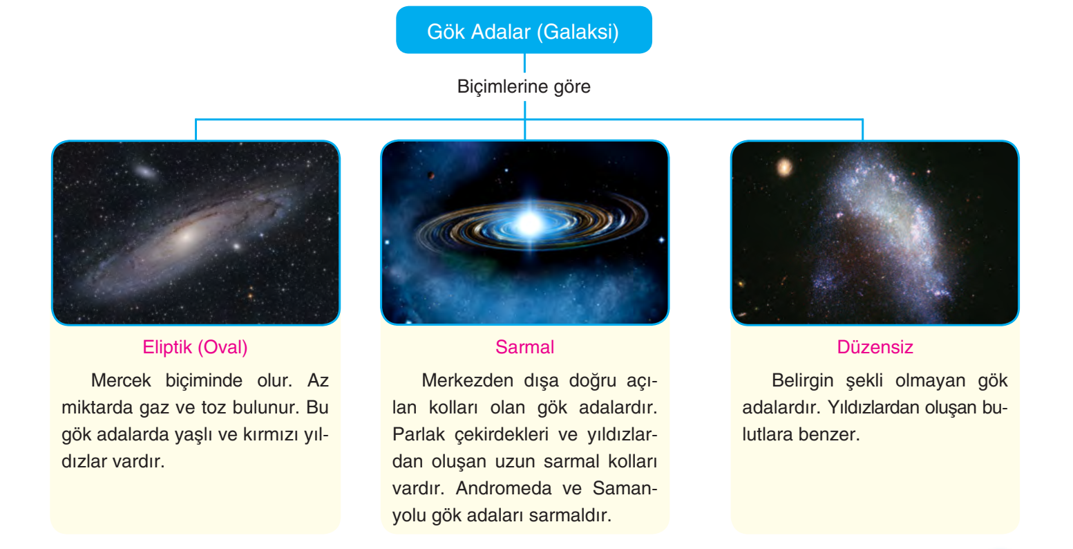

Slide 53
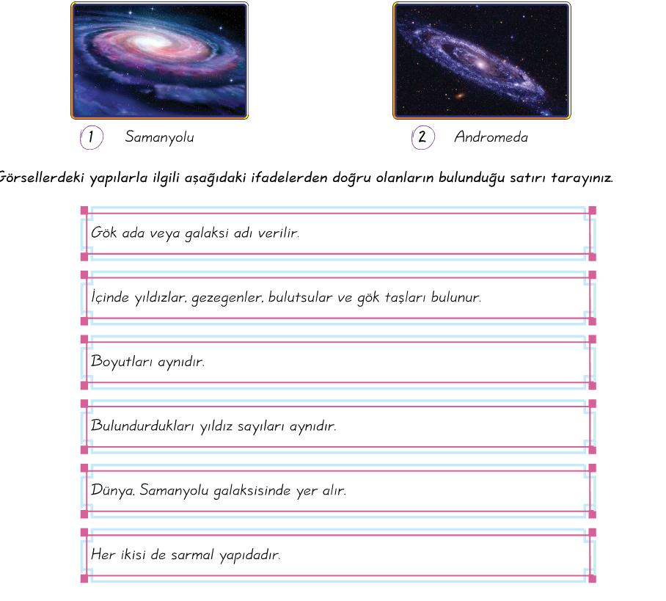

Slide 54
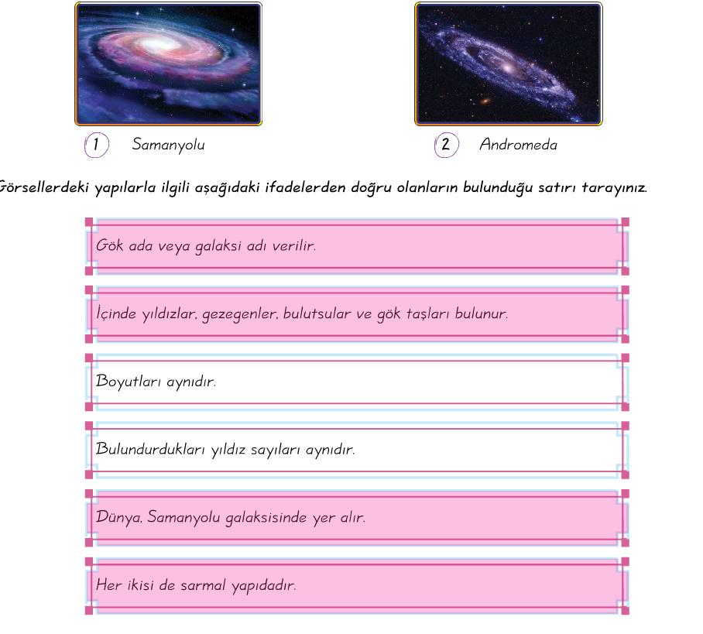

Slide 55
EVRENİN OLUŞUMU
Aralarındaki boşluklarla birlikte gök cisimlerinin tümüne evren denir. Evrenin Dünya dışında kalan kısmına uzay denir.
Evrenin oluşumu için iki görüş öne çıkmıştır:
Durağan Evren: Newton’un ortaya attığı görüşe göre evren hareketsizdir ve başlangıcı yoktur.
Büyük Patlama (Big Bang) Teorisi: George Lemaitre tarafından ortaya atılan bu görüşe evrenin bir başlangıcı vardır ve evren sürekli genişlemektedir. Alexander Friedmann teorinin gelişimine katkıda bulunmuştur.
Büyük patlama teorisi günümüzde bilim insanları tarafından çoğunlukla kabul edilen görüştür.

Slide 56
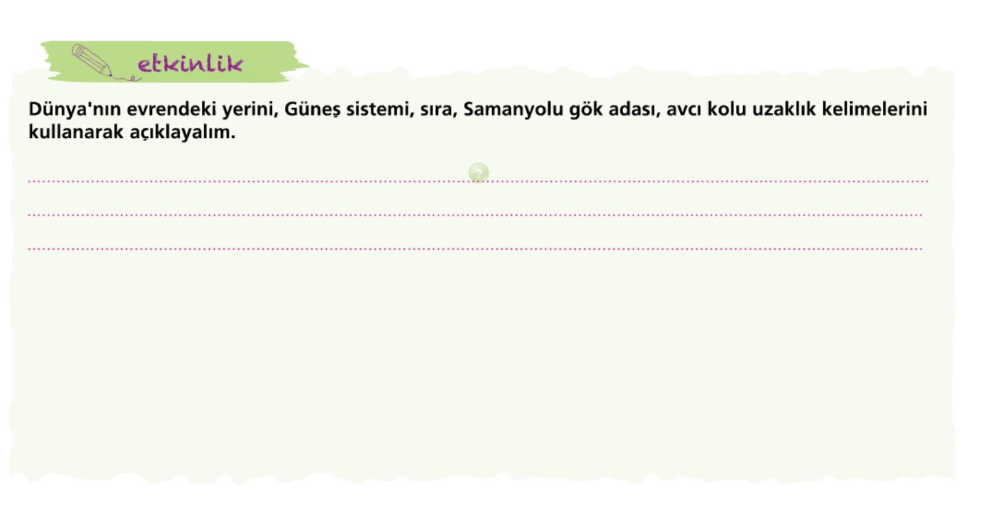

Slide 57
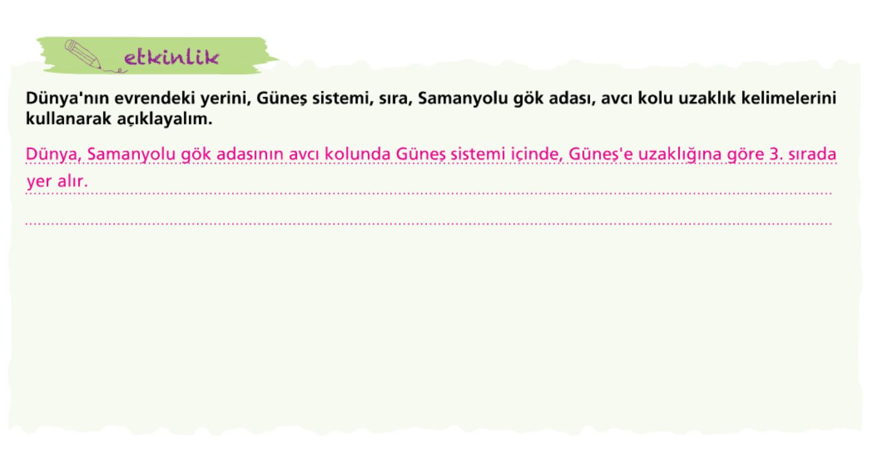

Slide 58
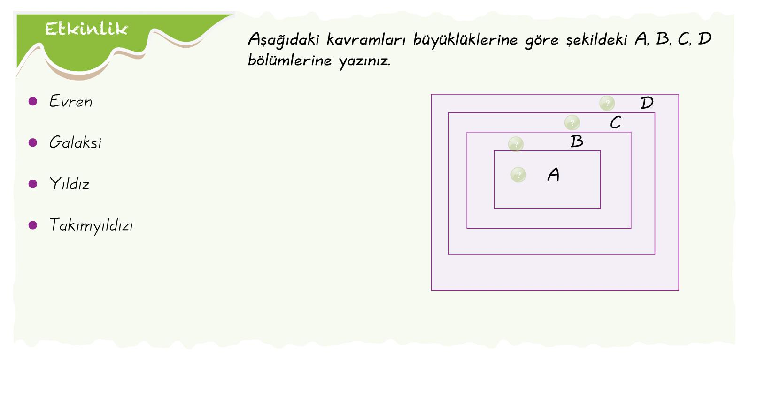

Slide 59
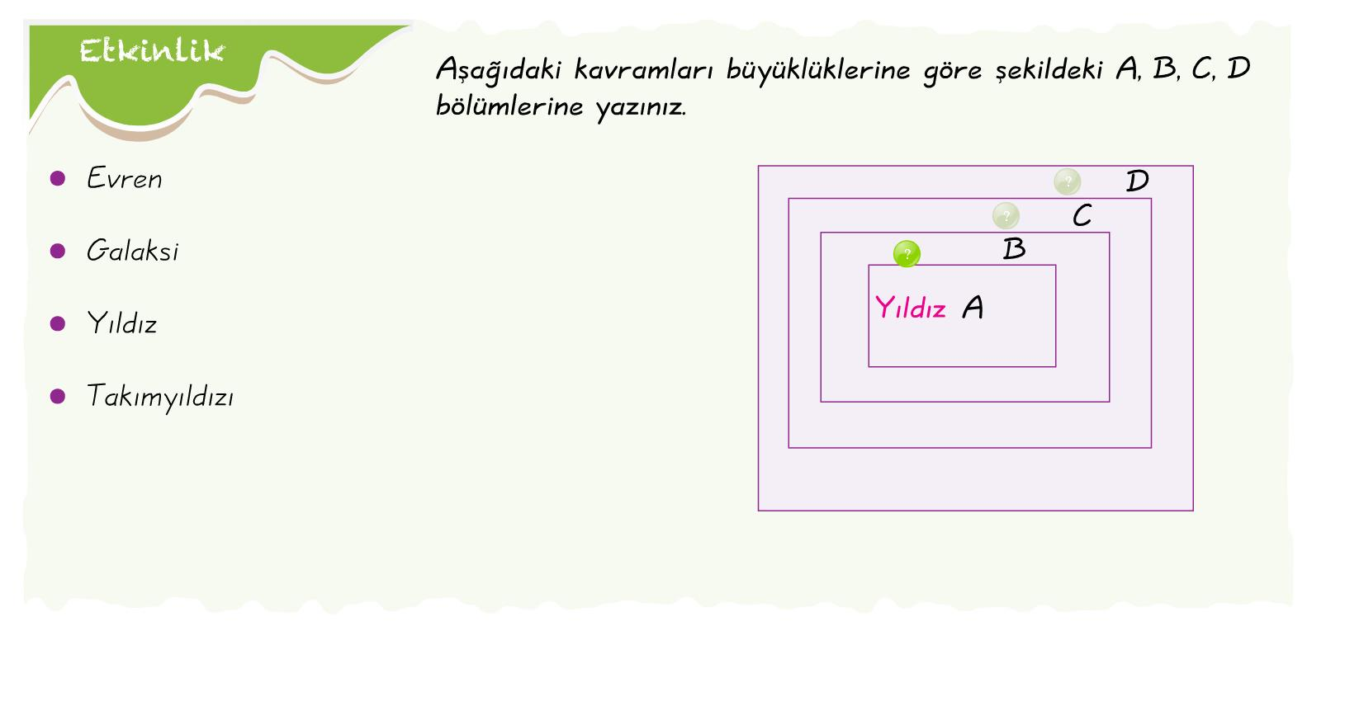

Slide 60
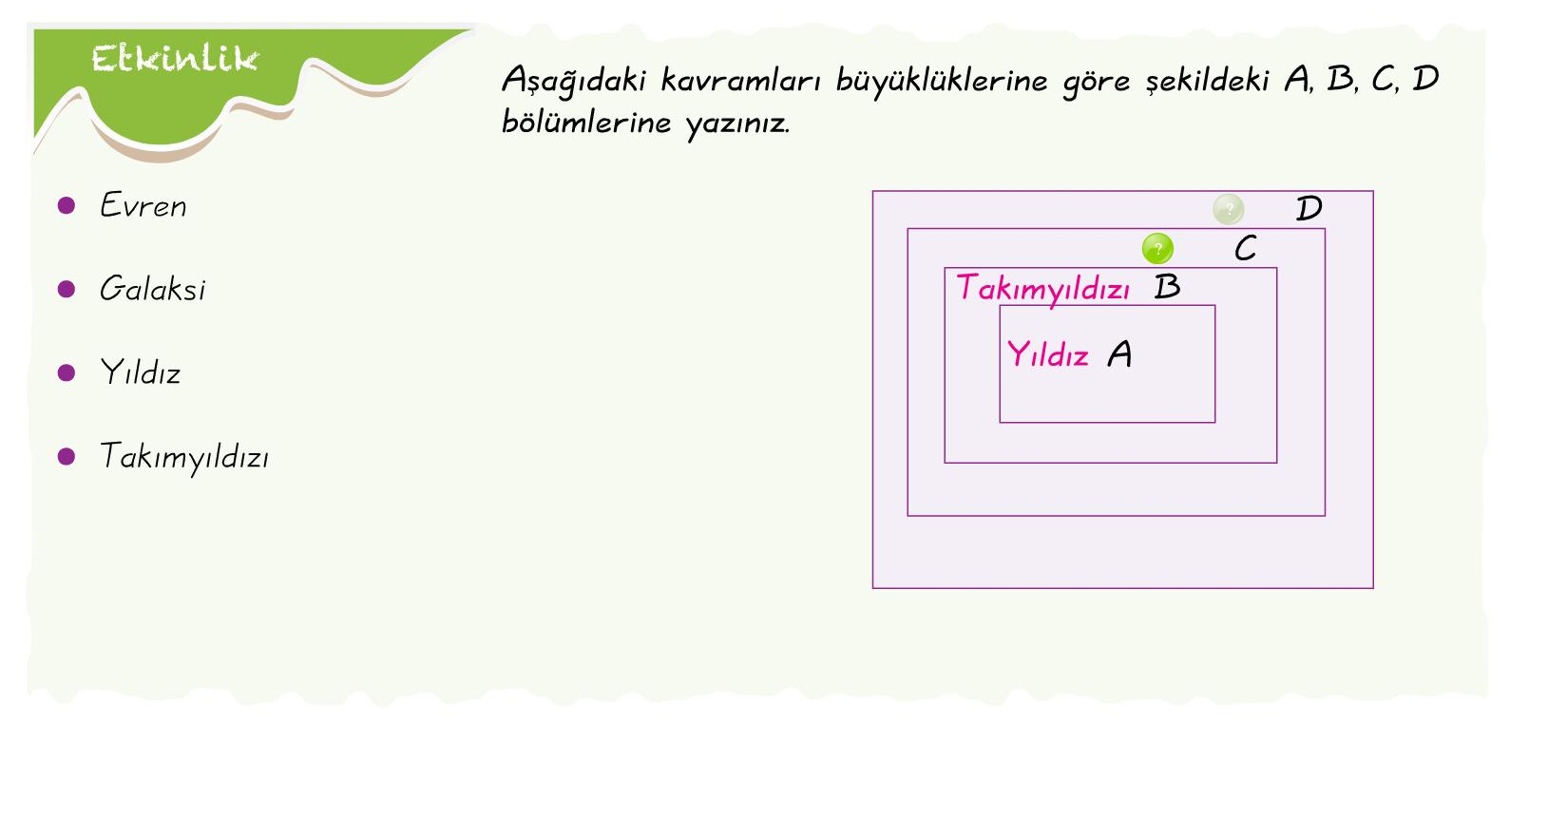

Slide 61
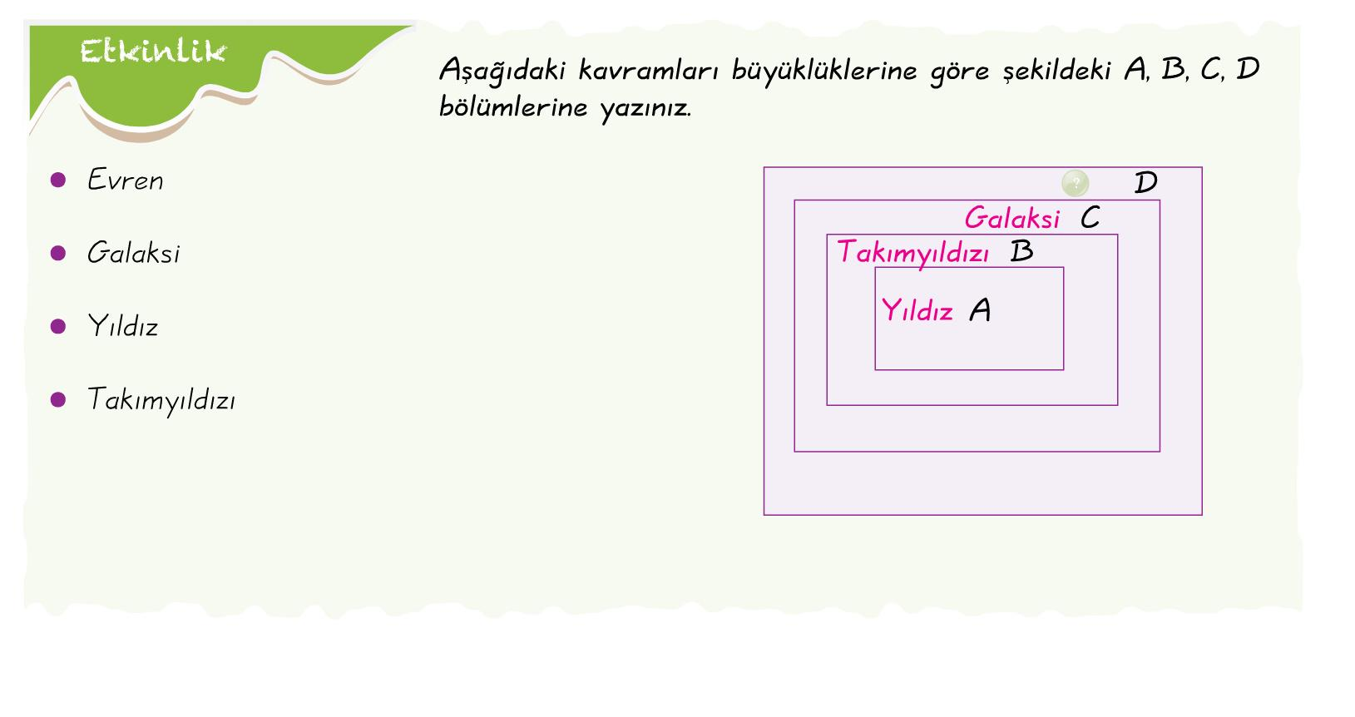

Slide 62
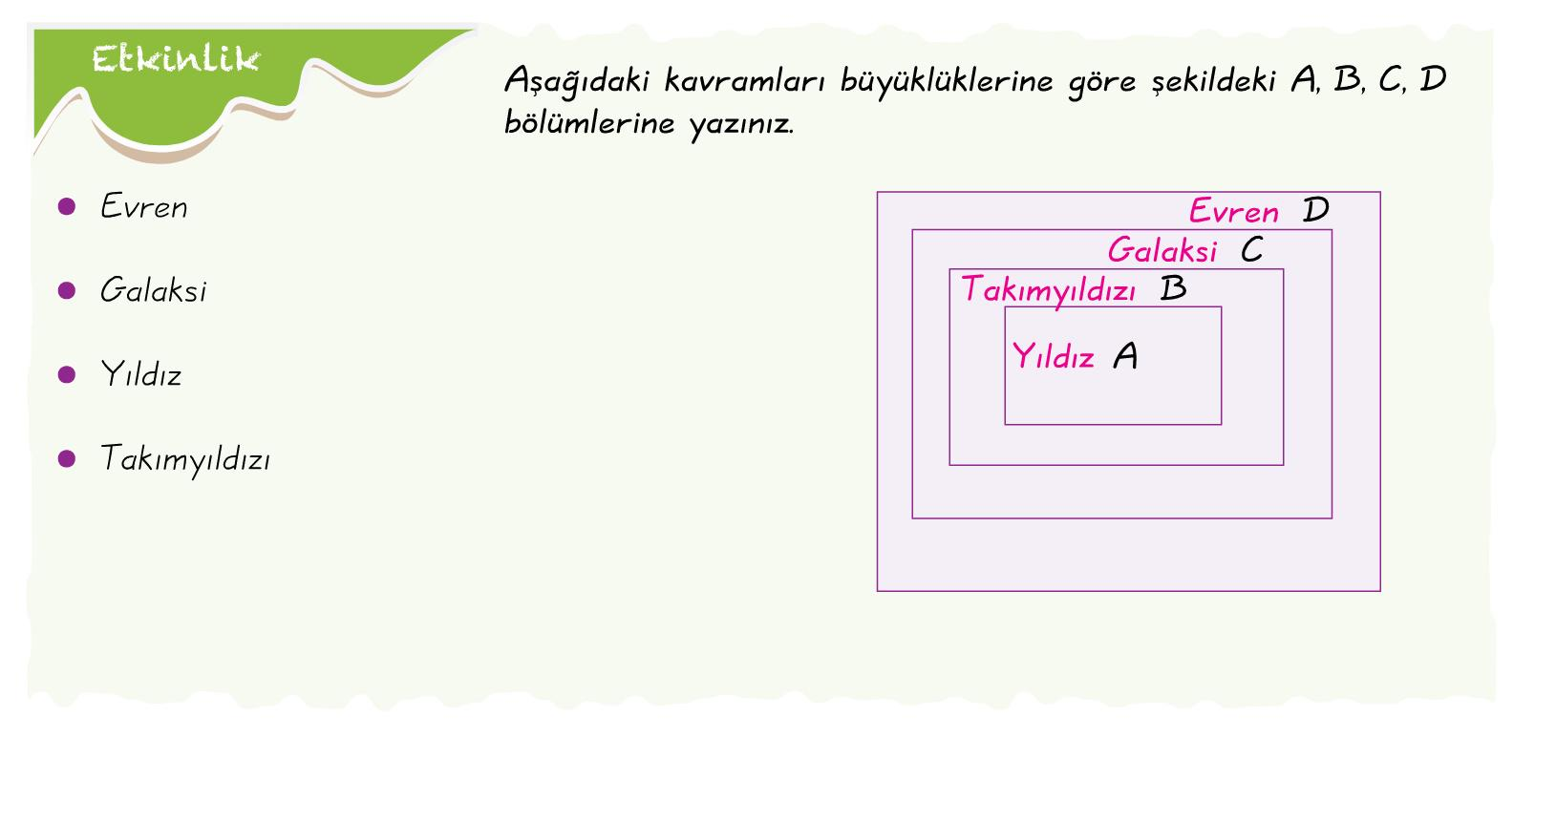

Slide 63
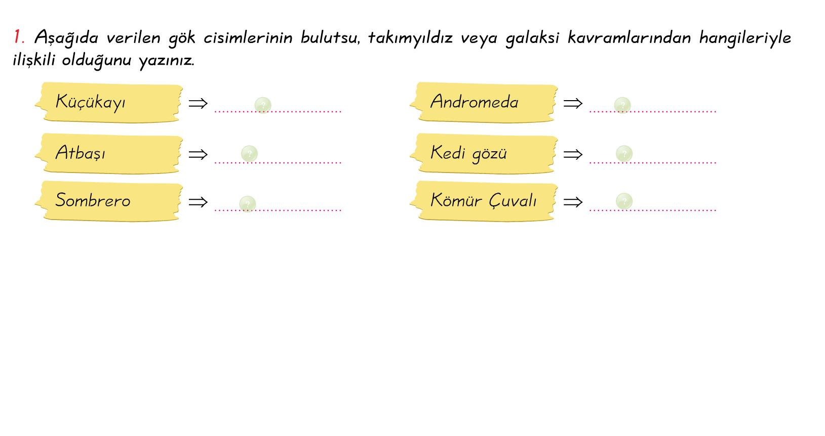

Slide 64


Slide 65


Slide 66


Slide 67


Slide 68


Slide 69


Slide 70


Slide 71


Slide 72
DEĞERLENDİRME SORULARI

Slide 73


Slide 74


Slide 75


Slide 76


Slide 77


Slide 78


Slide 79


Slide 80


Slide 81


Slide 82


Slide 83


Slide 84


Slide 85


Slide 86


Slide 87


Slide 88


Slide 89


Slide 90


Slide 91


Slide 92


Slide 93


Slide 94


Slide 95


Slide 96


Slide 97


Slide 98


Slide 99


Slide 100


Slide 101


Slide 102


Slide 103


Slide 104


Slide 105


Slide 106


Slide 107


Slide 108


Slide 109


Slide 110


Slide 111


Slide 112


Slide 113


Slide 114


